Slide 1
第一讲 绪论

Slide 2
提纲
课程安排简介
案例
概述
学术研究的本质及其自我纠错机制
诚信乃学术之本—学者的社会责任
学术道德和规范—倡导负责任研究行为

Slide 3
课程安排简介
第一章 绪论 2课时
第一节 学术研究的本质及其自我纠错机制
第二节 诚信乃学术之本—学者的社会责任
第三节 学术道德和规范—倡导负责任研究行为
第二章 学术道德行为 3课时
第一节 学术道德行为分类
第二节 学术不端行为演变历史及其典型案例
第三节 各国应对学术不端行为的举措
第三章 学术制度规范 1课时
第一节 学术制度规范演进
第二节 学术制度规范类型

Slide 4
第四章 学术规范主题讨论 2课时 学生讲解与讨论
主题1数据管理和共享
主题2 师生关系
主题3合作研究
主题4利益冲突
第四章 学术规范主题讨论 2课时 学生讲解与讨论
主题5 同行评审（概念、种类、利弊）
主题6 学术出版道德指南（作者、编辑和同行专家责任和义务；地图及政治术语的规范使用）
主题7 环境和实验室安全
主题8 科研管理责任（保密）

Slide 5
考核方式
一、平时成绩 40分
考勤+小组成绩
二、期末读书报告 60分
阅读《怎样当一名科学家》

Slide 6
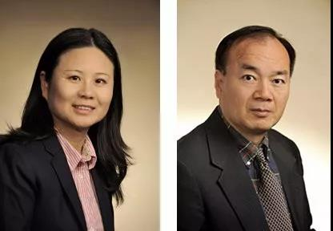
案例
美国肯塔基大学（Kentucky University） 医学院毒理学和癌症生物学系史香林（右）、张卓（左）夫妇

Slide 7
2018年6月，肯塔基大学正式启动对史香林、张卓和 Donghern Kim 学术不端指控的调查
2019年7月24日，由肯塔基大学医学院和药学院三位教授组成的调查委员会完成最终调查报告
7个项目申请和12篇论文的数据，以及另外3篇在调查期间撤回的论文
调查结果8月22日提交给联邦研究诚信办公室

Slide 8
严重的违规行为
在委员会要求提供原始数据时，他们能够拿出的数据非常少
与NIH或肯塔基大学的要求相悖
导致无法支撑论文和基金申请中的模型
研究工作缺乏组织、监管
项目申请书或论文中出现数据篡改和编造；
存在故意欺骗的情况
存在申请书和论文里胡乱处理实验数据和图表的情况
被调查者制造和提供被篡改、编造的文件来佐证其说法的情况

Slide 9
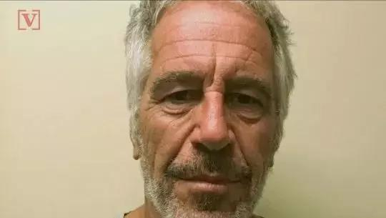
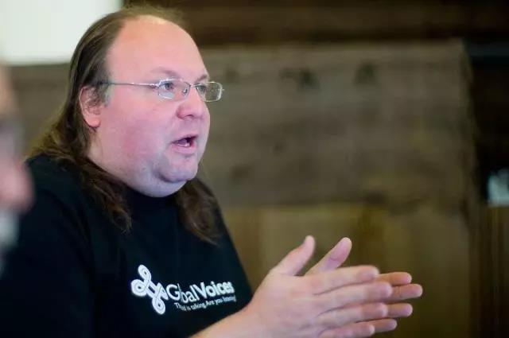
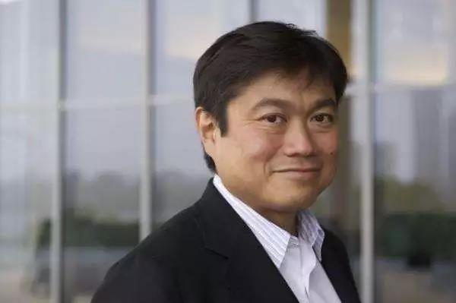
MIT媒体实验室事件
美国亿万富翁Jeffrey Epstein
麻省理工学院公共媒体中心主任Ethan Zuckerman
“我的小组所做的工作主要集中在社会正义以及包容边缘群体与观点。在与爱泼斯坦合作并掩盖这种关系的过程中，这项工作不再得以进行，这明显地违反了我们的价值观。”
MIT媒体实验室主任伊藤穰一

Slide 10

“我对自己的决定感觉很好，我希望我的决定能够开启一场对话，让人们知道，当他们发现自己所在的机构犯了严重错误时，该怎么做才合适。我的猜测是，每个人的决定都不一样。”

Slide 11
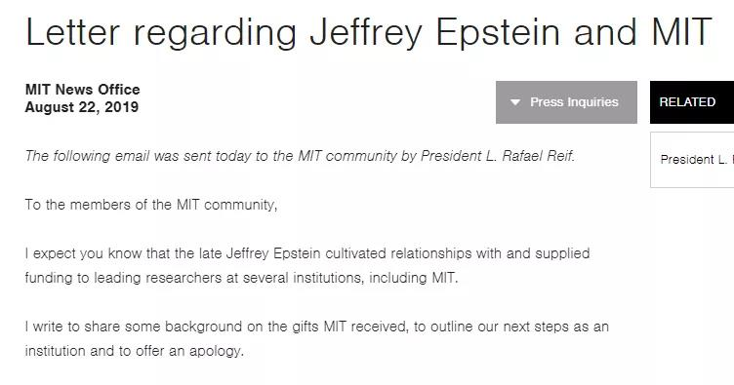
MIT校长L. Rafael Reif就Epstein事件发表道歉信

Slide 12
概述
17世纪：
英国皇家学会中自由而诚实的绅士们
好奇心驱动的研究
1663年英国皇家协会成立
科学不可干预社会生活
科学共同体是一个有效民主并能自我纠错的系统
实验上误差可以通过重复试验来消除
同行评议为核心的科学评价体系

Slide 13
17世纪——20世纪之间
科学知识生产以不同方式逐渐逐渐走向职业化
科学界处于支配地位的仍是对科学研究有浓厚兴趣并作出重要贡献的科学家以及富有经验的学者
科学技术的生产与科学家个人的经济和其他利益没有直接联系在一起
科学知识在社会中被作为公共物品生产和消费

Slide 14
20世纪之后
科学活动成为千百万人谋生的职业
知识，生产开始以利益问题直接挂钩
20世纪60~70年代，已在科学活动中的欺诈行为被曝光
80年代后，世界各国科学界陆续披露种种科研不端行为，科研诚信问题逐渐引起各国的普遍关注

Slide 15
科研诚信（科学诚信、学术诚信）
科研工作者是要实事求是，不欺骗，不弄虚作假，还要恪守科学价值准则，科学精神以及科学活动的行为规范
诚信：实事求是，诚实守信不欺骗，不弄虚作假，言行与思想一致
Integrity：正直诚实不搞欺骗权术，虚伪和各种肤浅的手法等，坚定地按照道德艺术或其他价值准则办事
美国学术诚信研究中心将学术诚信定义为，即使在逆境中仍坚持诚实，信任，公正，尊重和责任

Slide 16
科研诚信4个层面
防止科研不端行为，伪造篡改和剽窃，同时重视和治理科研中的不当行为
制定和落实一般科研活动的行为规范准则以及与生命伦理学研究相关的规章制度和行为指南
规避和控制科研中由于商业化引起的利益冲突，同时注意来自政治经济发展等方面压力对科研的影响
既强调与科研人员道德品质和伦理责任相关的个人自律，也关注科研机构的自律制度建设和科技体制改革问题（科研诚信=科研伦理）

Slide 17
科研道德与科研伦理
科研道德和或科研诚信是以专业规范职业准则的视角来讨论科研行为
科研伦理则是从伦理原则视角来讨论讨论科研行为

Slide 18
学术规范
学术共同体根据学术发展规律制定的，并由各方共同遵守而有利于学术积累和创新的各种准则和要求
整个学术共同体长期学术活动中经验的总结和概括
学术规范建设是科研诚信的基础和保障
学术规范和科研诚信所涉及的很多问题非常相近

Slide 19
科研不当行为（有问题的研究行为）
有违学术规范的做法：
缺乏严谨 态度，为了得到预设结果而使用不恰当的实验或统计手段
浮躁浮夸
论文写作中参考引文不规范
重复发表相同的研究成果不当署名
在同行评议中受学术以外的因素干扰而有失公允
其他
——表现形式十分复杂
——虽然违背了科研事业的基本道德原则，但又没有突破相关的道德底线

Slide 20
负责任的研究行为
是科学共同体和社会对科研人员和科研机构的理想要求：
坚持科技研究的基本伦理原则
坚持客观性对科学真理负责
坚持人道主义对人类负责
坚持社会公正，对社会负责
坚持可持续发展，对生态环境负责

Slide 21
科研不端行为
伪造
篡改
剽窃

Slide 22
课堂讨论
谈一谈让你印象深刻的科研不当行为或者科研不端行为

Slide 23
刘朝
13811180017
zliu@ucas.edu,cn

